Slide 1
Моя любимая мамочка
ПОДГОТОВИЛА :
Воспитатель младшей группы
МБДОУ «ДЕТСКИЙ САД №14» Снежинка
г.Усинск
Калыкова Кадрия Алиевна

Slide 2
Актуальность: День Матери - один из самых лучезарных праздников в детском саду. Несмотря на ноябрьское ненастье, он несет в себе море тепла, любви, нежности. Этот праздник уже заслужил признание среди детей и взрослых.

Slide 3
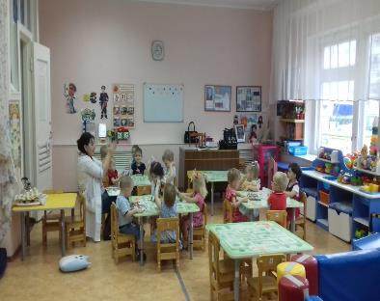
«Лучше мамы друга нет»
Мама - первое слово ребенка, Мама - первые в жизни шаги, Мама - самое в мире святое, Маму, Маму свою береги!

Slide 4
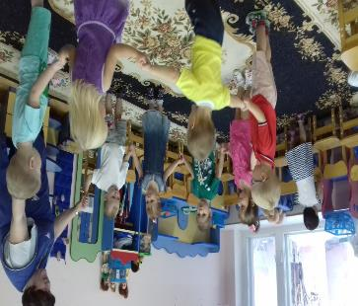
Маму любят все на свете, Мама первый друг. Любят мам не только дети, Любят все вокруг.

Slide 5
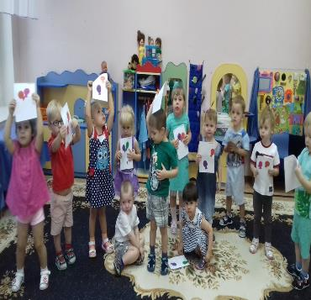
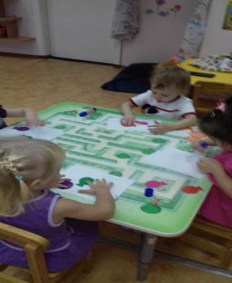
Воздушные шарики для мамочки

Slide 6
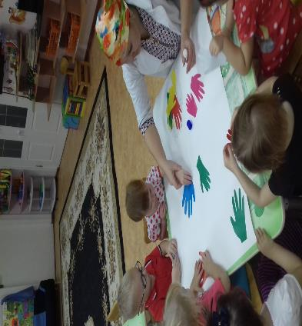
Букет для мамы
Я люблю твой звонкий смех, Мама, Ты на свете лучше всех, Мама! Двери в сказку отвори, Мама, Мне улыбку подари, Мама!

Slide 7
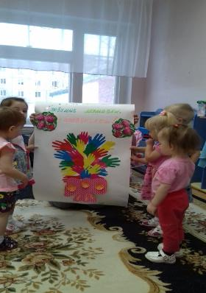
Моей мамочке
С днем матери спешим поздравить всех, Кого зовут прекрасным словом "мама”. Пусть в жизни вам сопутствует успех, Поклон вам, уважение и слава!
Пусть ваши исполняются мечты, И дарят вам улыбки дети снова. Вы – гордость нашей доблестной страны, Любимы будьте, счастливы, здоровы!

Slide 8
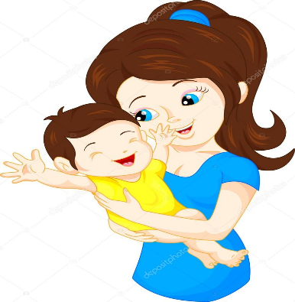
Спасибо за внимания !

